Slide 1

LES COMPETÈNCIES PROFESSIONALS
La gestió del talent des de les persones
20/09/2017
Autor: Samuel Lozano Alcodori

Slide 2
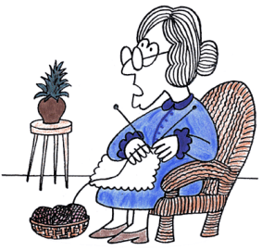
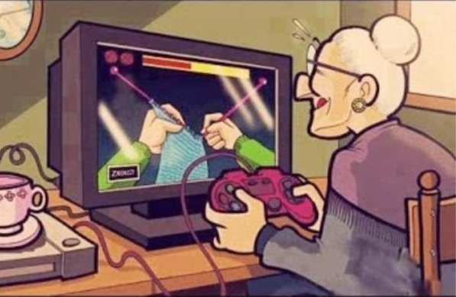
LES COMPETÈNCIES PROFESSIONALS
NECESSITAT DE CANVI
Atenem persones, en un context canviant, amb noves demandes i expectatives de com atendre les necessitats dels clients i de les persones usuàries.

Slide 3

LES COMPETÈNCIES PROFESSIONALS
NECESSITAT DE CANVI

Slide 4
LES COMPETÈNCIES PROFESSIONALS
NECESSITAT DE CANVI
I en el nostre sector amb la consolidació d’un nou model i paradigma assistencial: l’Atenció Centrada en la Persona.

Slide 5
LES COMPETÈNCIES PROFESSIONALS
IMPLICA CANVI GESTIÓ PERSONAL
La intel·ligència empresarial entesa com a capacitat d’adaptació.
Paper proactiu de l’organització i de les persones que la conformen en els canvis que l’afecten.
Implicació de tots els professionals de l’organització per aconseguir els objectius.

Slide 6

LES COMPETÈNCIES PROFESSIONALS
ESTEM PREPARATS PEL CANVI ?
PER QUÈ ELS MILLORS SÓN ELS MILLORS ?
QUÈ FAN PER A ATENDRE MILLOR ?
PER QUÈ ADAPTEN MILLOR L’ACP ?

Slide 7

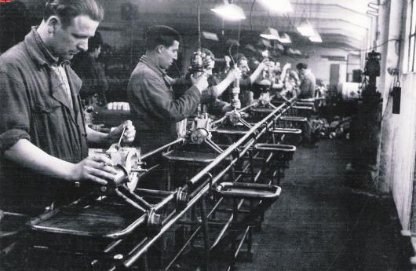
LES COMPETÈNCIES PROFESSIONALS
SUPERAR ANTICS CONCEPTES EN LA GESTIÓ DE PERSONES

Slide 8
LES COMPETÈNCIES PROFESSIONALS
EL TREBALLADOR ÉS PART FONAMENTAL DE L’ORGANITZACIÓ.
APORTA EL VALOR AFEGIT AL QUÈ FEM.
IMPLICACIÓ + COMPROMÍS + EMPODERADAMENT= ÈXIT

Slide 9
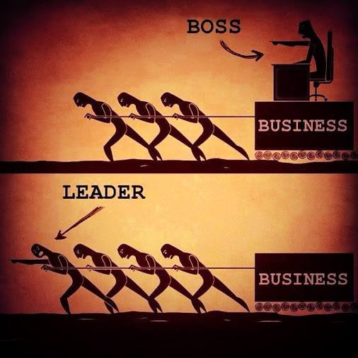
LES COMPETÈNCIES PROFESSIONALS
NOUS LIDERATGES
Dirigir persones
Liderar persones

Slide 10
LES COMPETÈNCIES PROFESSIONALS
TALENT
Talent com la capacitat de desenvolupar correctament una tasca i assumir objectius i oferir valor afegit a què es fa.
Treballar bé, treballar millor, treballar millor amb sentit.
Són aquelles que saben reinventar-se, aprendre i desaprendre allò que saben, i que són capaces d’incorporar noves formes de fer i aplicar-les en el seu dia a dia.

Slide 11
LES COMPETÈNCIES PROFESSIONALS
MOTIVACIÓ
Voler fer
Valors i creences
Objectius i expectatives

Slide 12
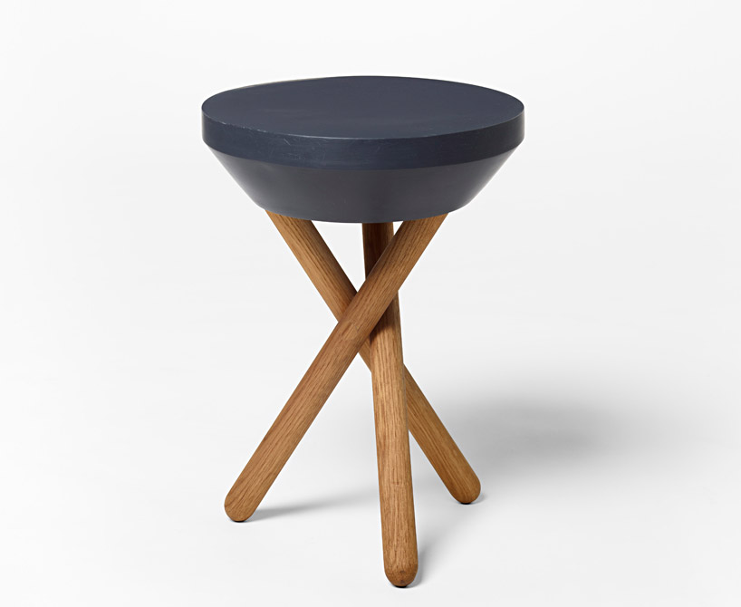
LES COMPETÈNCIES PROFESSIONALS
QUÈ SÓN LES COMPETÈNCIES
Són el conjunt d‘HABILITATS, APTITUDS I ACTITUDS que són inherents en la persona i que es tradueixen en conductes i actuacions pràctiques i observables en realitzar una determinada funció o en l’exercici habitual del lloc de treball més enllà de la tasca concreta realitzada.
CONEIXEMENT
Saber
CAPACITAT
Poder
ACTITUD
Voler

Slide 13
LES COMPETÈNCIES PROFESSIONALS
ÀMBIT APLICACIÓ
Tot el circuit de gestió de Recursos Humans
Selecció
Desenvolupament de la feina
Formació
Promoció i plans de carrera
...

Slide 14
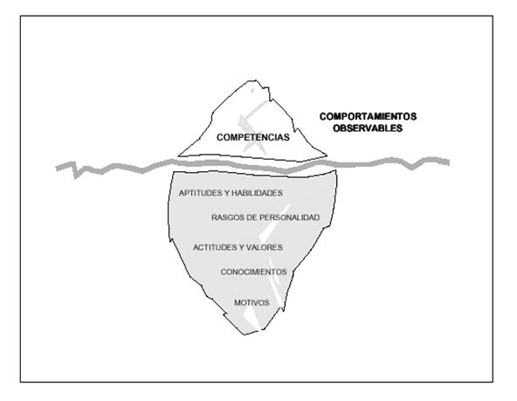
LES COMPETÈNCIES PROFESSIONALS
CARACTERÍSTIQUES DE LES COMPETÈNCIES
Mesurables i observables.
Apreses a partir de l’experiència.
La seva idoneïtat depèn del context.
Integren l’ètica i els valors de la persona.
Tenen una dimensió motivacional.
De: Pereda y Berrocal (1999)

Slide 15
LES COMPETÈNCIES PROFESSIONALS
TIPOLOGIA DE COMPETÈNCIES
Bàsiques
Específiques
Transversals

Slide 16
LES COMPETÈNCIES PROFESSIONALS
LA GESTIÓ per COMPETÈNCIES i ACP
ATENCIÓ CENTRADA
EN LA PERSONA
EQUIP PROFESSIONAL
VINCULAR
GESTIÓ DE RRHH PER COMPETÈNCIES
I LA GESTIÓ DEL TALENT
és l’eina que desenvolupem per alinear els valors i la cultura de l’entitat amb l’execució dels serveis per l’equip professional

Slide 17
LES COMPETÈNCIES PROFESSIONALS
PERSPECTIVA DE COMPETÈNCIES
La Gestió per competències orientada al model assistencial centrat en la persona.
La implicació i la gestió compartida suposa augment de l’eficiència i eficàcia.
Un canvi de perspectiva.

Slide 18
LES COMPETÈNCIES PROFESSIONALS
RESULTATS DE LA GESTIÓ PER COMPETÈNCIES
Impacte positiu en l’àmbit d’organització
Impacte positiu en l’àmbit d’atenció
Impacte positiu en l’àmbit de personal

Slide 19
LES COMPETÈNCIES PROFESSIONALS
Digues-me i oblidaré
Explica’m i recordaré
Implica’m i aprendré
Benjamin Franklin
MOLTES GRÀCIES
lozanoas@fundacioaymaripuig.org

